Slide 1



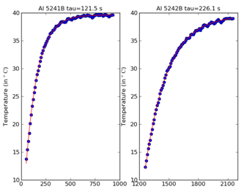
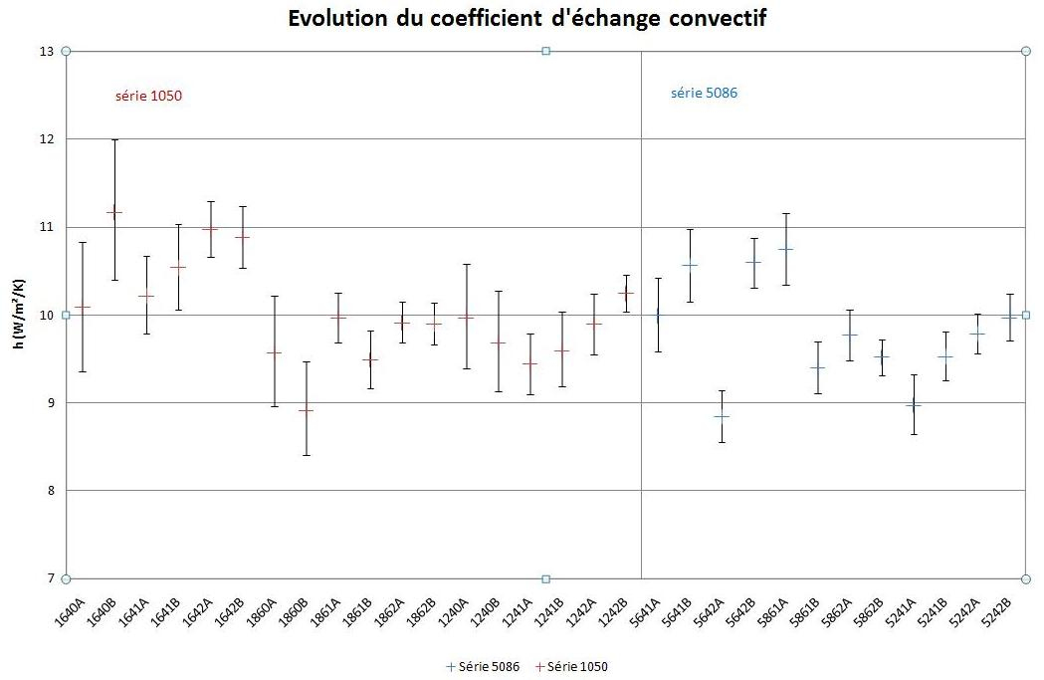
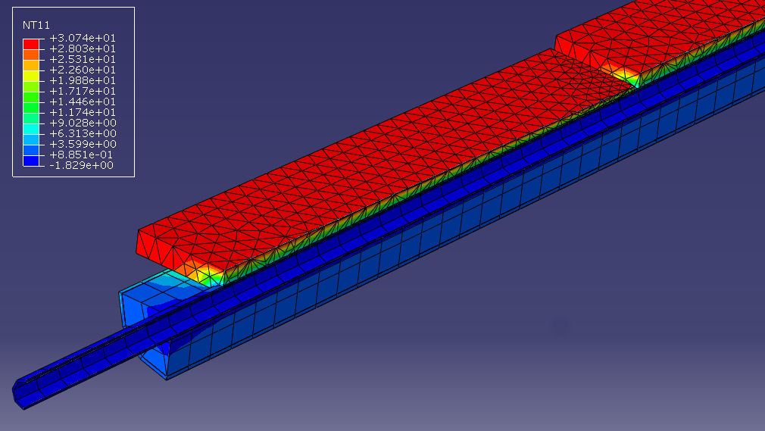
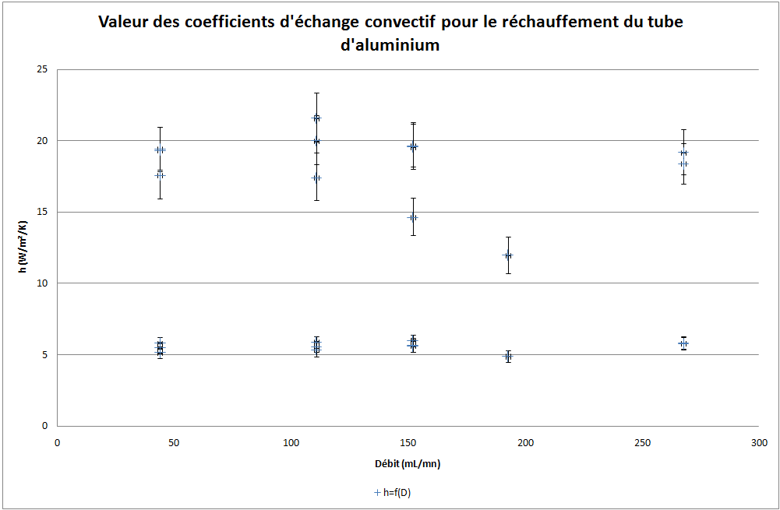
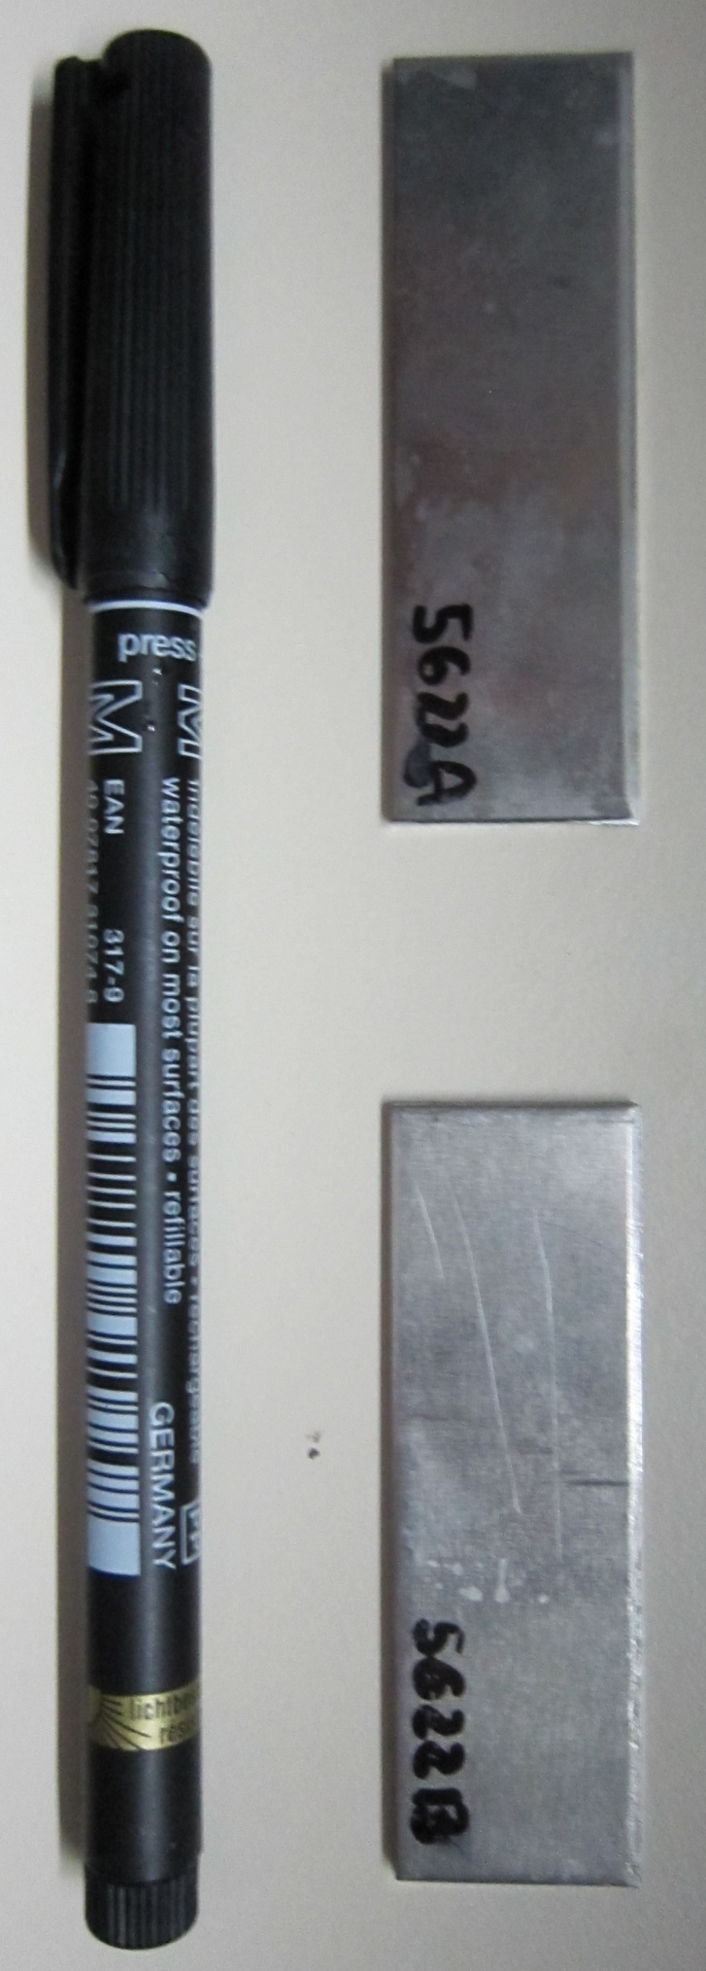
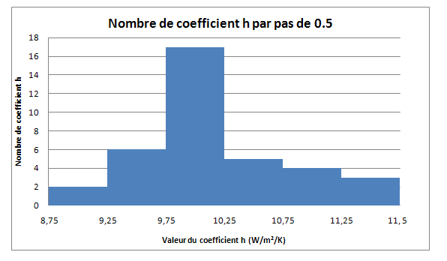
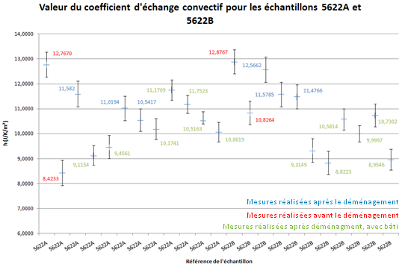
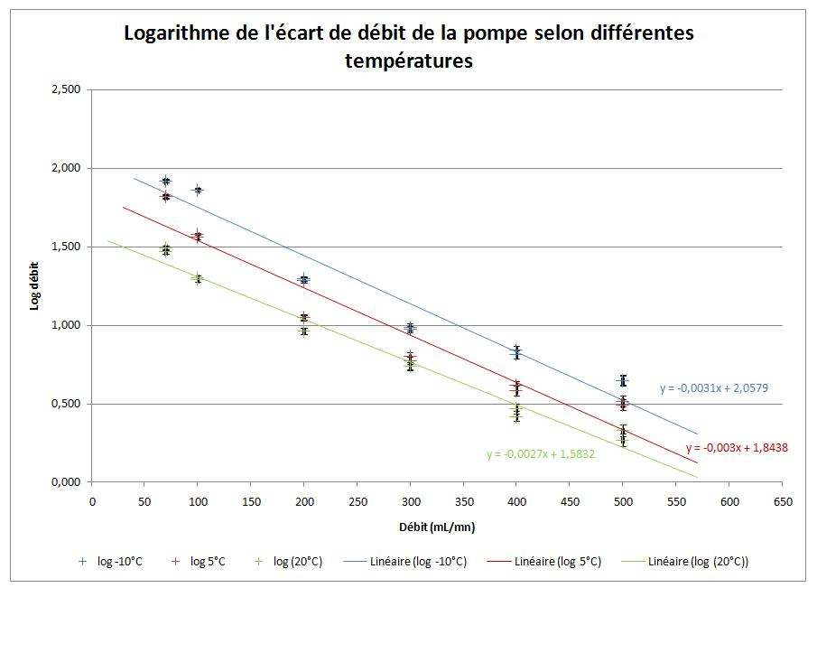
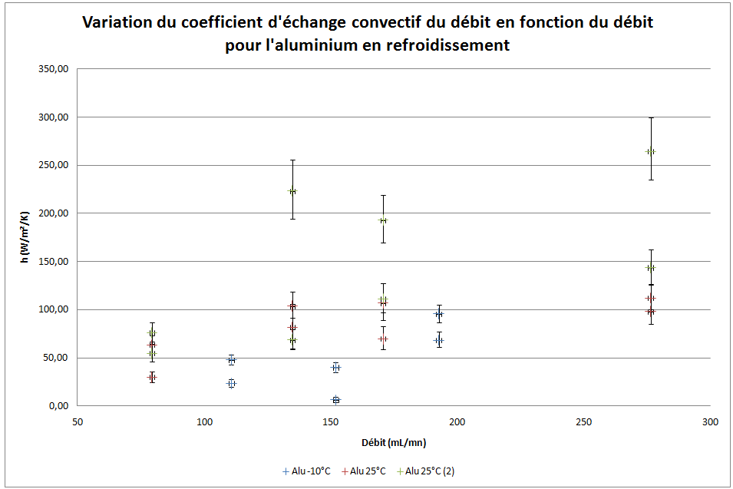
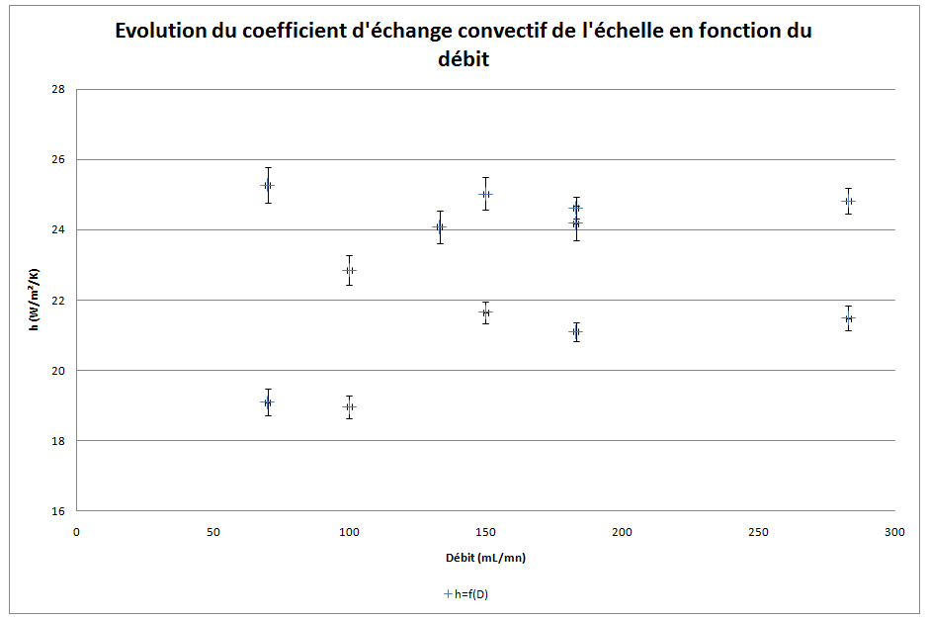
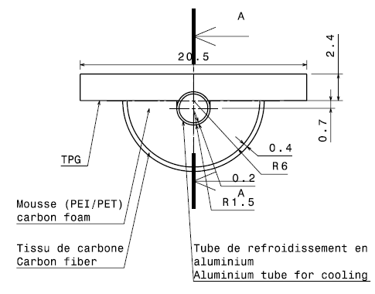
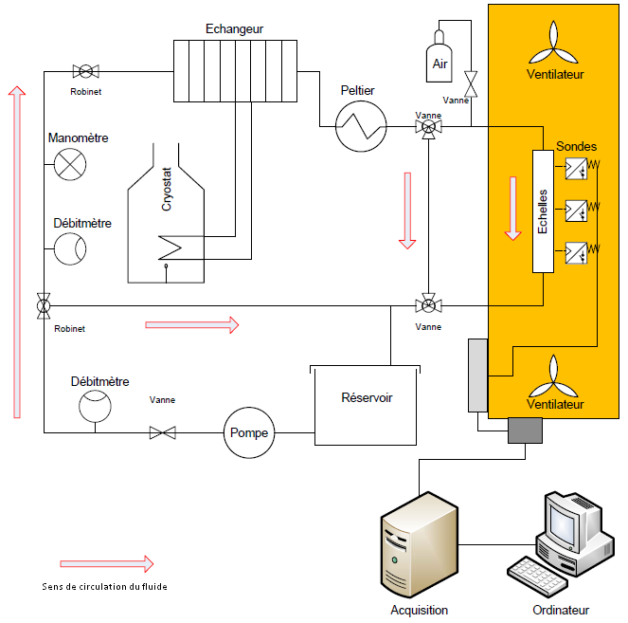
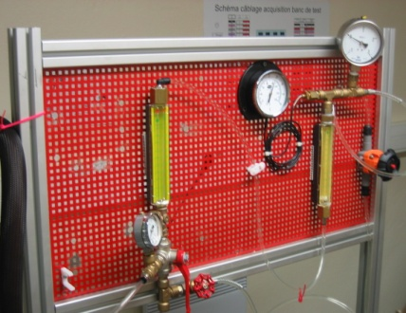
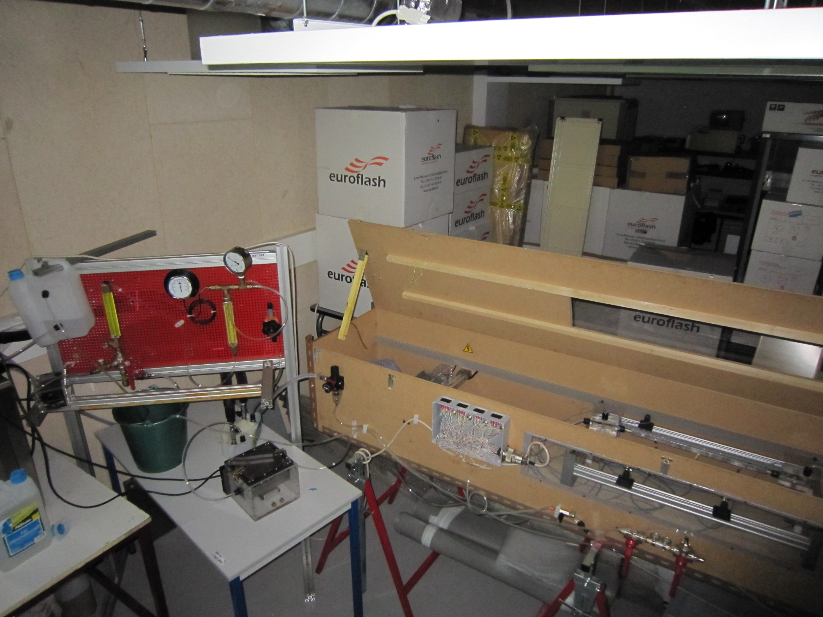
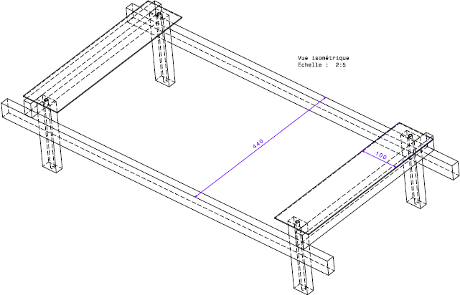
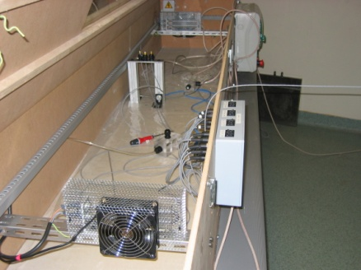
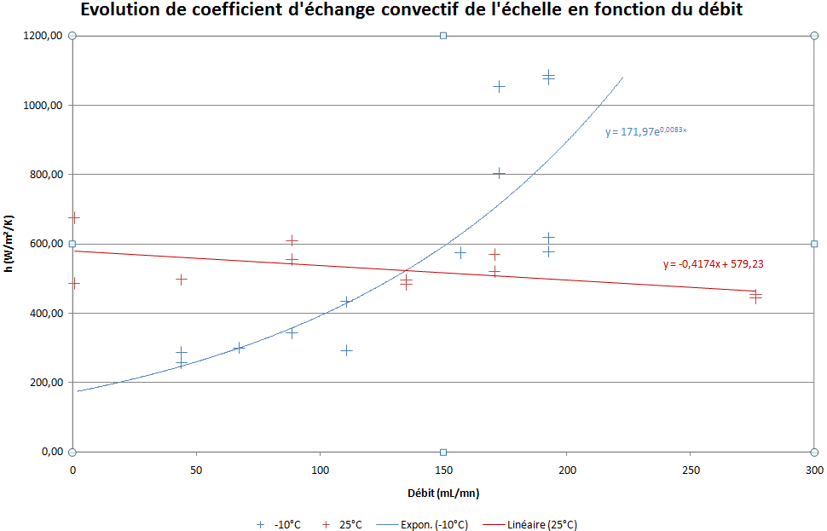
Etudes thermiques pour l’évolution du détecteur interne d’ATLAS
Recherche réalisée dans le cadre du stage de deuxième année d’ingénieur de Polytech’Paris Sud
Des essais ont été réalisés sur des échantillons d’aluminium de différents type (série 1050 et 5086), dans le but d’obtenir une valeur moyenne du coefficient d’échange convectif.
Un tube en aluminium, élément faisant parti de l’échelle, et accueillant le fluide réfrigérant, a été utilisé pour obtenir des valeurs se rapprochant de ce qu’on pourrait obtenir avec l’échelle, mais de manière plus simple (un seul type de matériau utilisé).
On obtient deux séries de valeurs de coefficient selon si le tube est plein d’eau ou d’air.
Modélisation d’un tube avec son échelle.
Toutes les différentes données obtenues par l’expérience seront recoupées avec les simulations faites par ordinateur.
Les mesures avec le tube plein d’eau sont plus proches entre elles que pour l’air.
Les courbes d’acquisition sont ajustées pour un meilleur résultat.
Les incertitudes sont acceptables (<10%).
Les débitmètres n’étant pas calibrés pour le fluide utilisé, il a fallu établir des courbes correctives.
Les premières observations en refroidissement ont été obtenues.
Echantillons d’aluminium
Les valeurs du coefficient tendent vers une valeur moyenne (10.1107 W/m²/K).
Des essais de répétabilité ont été effectués.
Pour observer le comportement en température du détecteur interne d’ATLAS de façon la plus réaliste possible, un modèle réduit d’une échelle de ce détecteur a été fabriquée par le laboratoire et a servie pour les expériences thermiques.
Le dispositif expérimental a grandement évolué au fil des différentes mesures. De nombreuses améliorations ont été apportés, permettant des mesures plus rapides, plus variées et plus larges.
Les valeurs du coefficient en réchauffement sont semblables à celles obtenues avec le tube. Elles sont également proches entre elles.
Vue en coupe de l’échelle : on remarque la présence de différents matériaux entourant le tube.
Schéma final du dispositif
L’allure du coefficient « h » en refroidissement varie selon la température du fluide réfrigérant. Ce résultat est surprenant et d’autres test doivent être réaliser pour confirmer ou infirmer cette tendance.
Montage expérimental final. Un réservoir a été installé au-dessus de la pompe, le circuit de refroidissement a été entièrement revu et on peut également remarquer la présence du circuit de dérivation.
Vue de dessus du modèle réduit de l’échelle.
Un bâti a été construite et installée dans la chambre ventilée pour tenir les sondes.
Montage expérimental initial.
Geoffrey Charpentier – Août 2010

